Slide 1

VISÃO COMPUTACIONAL
Aquisição, OpenCV, Convoluções, Classificação e mais

Slide 2
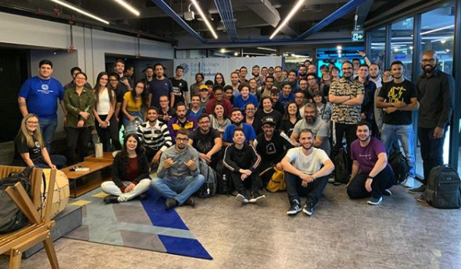
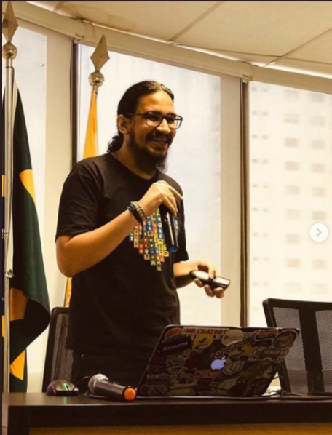
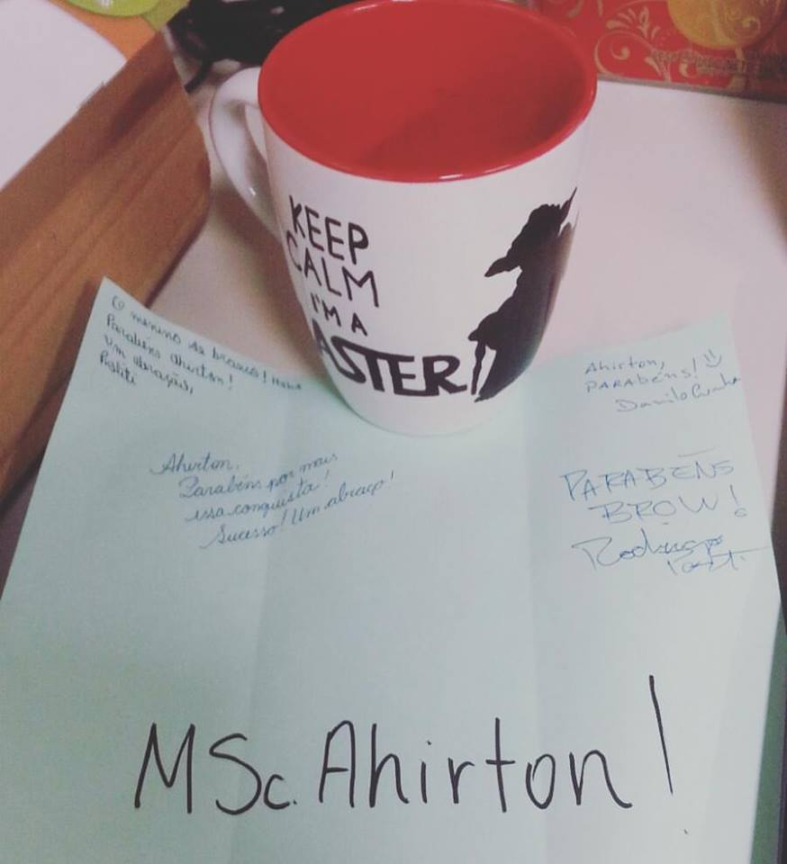
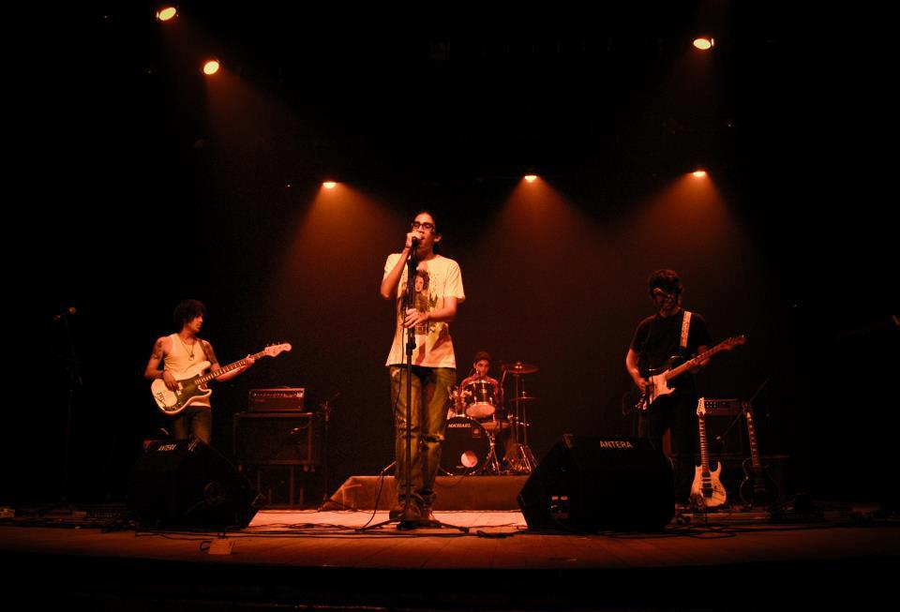
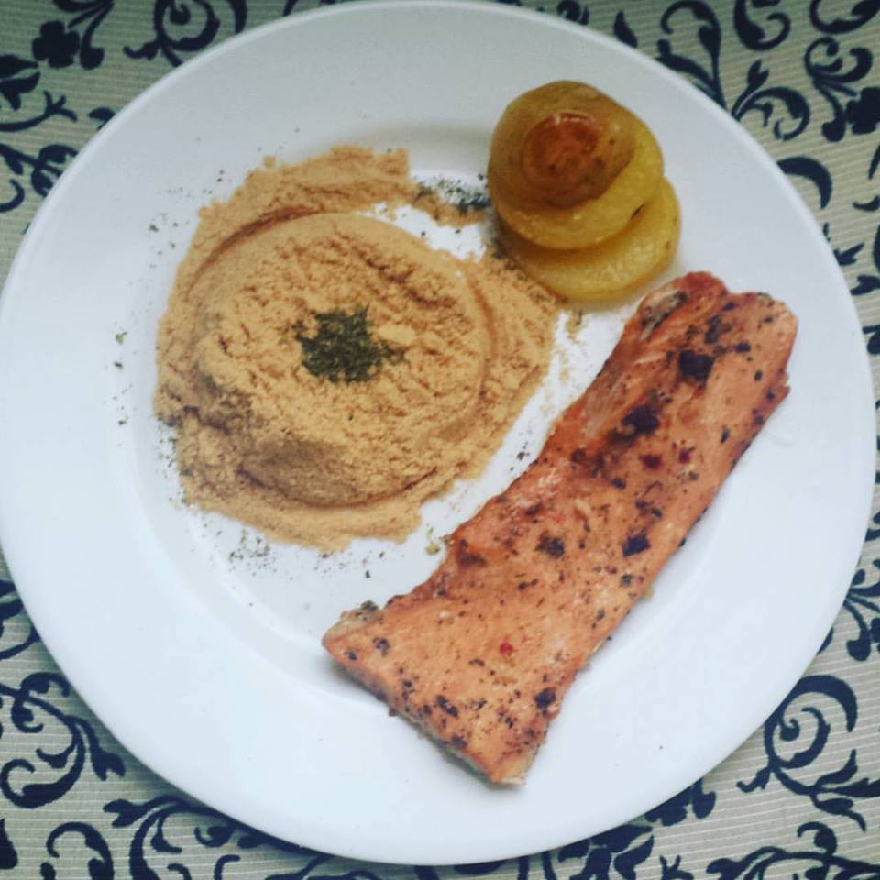

Chief Data Officer @ Lambda3
Professor de graduação e MBA @ FIAP
Most Valuable Professional – AI @Microsoft
Doutor em Engenharia Elétrica e Computação pela Universidade Presbiteriana Mackenzie (UPM)
Organizador da comunidade AI Brasil e pesquisador em Machine e Deep Learning

Slide 3
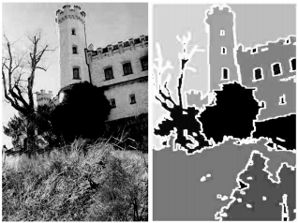
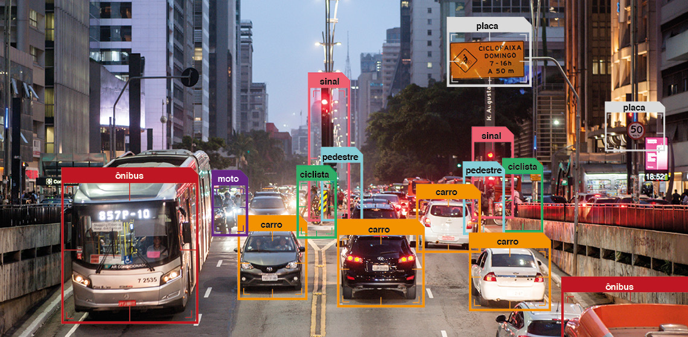

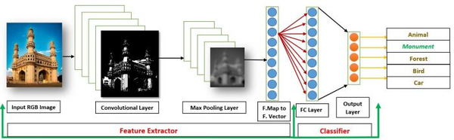
Estrutura;
Modelagem matemática;
Arquitetura e exemplos práticos.
TÓPICOS
Introdução a Visão Computacional
Aquisição de Imagens e Conceitos
OpenCV
Visão Computacional e Convolução
Notes:
Aula 2: Introdução, Cores, Histogramas e Suavização.
Aula 3: Suavização (), Limiarização, Erosão, Dilatação e Segmentação de Imagens

Slide 4
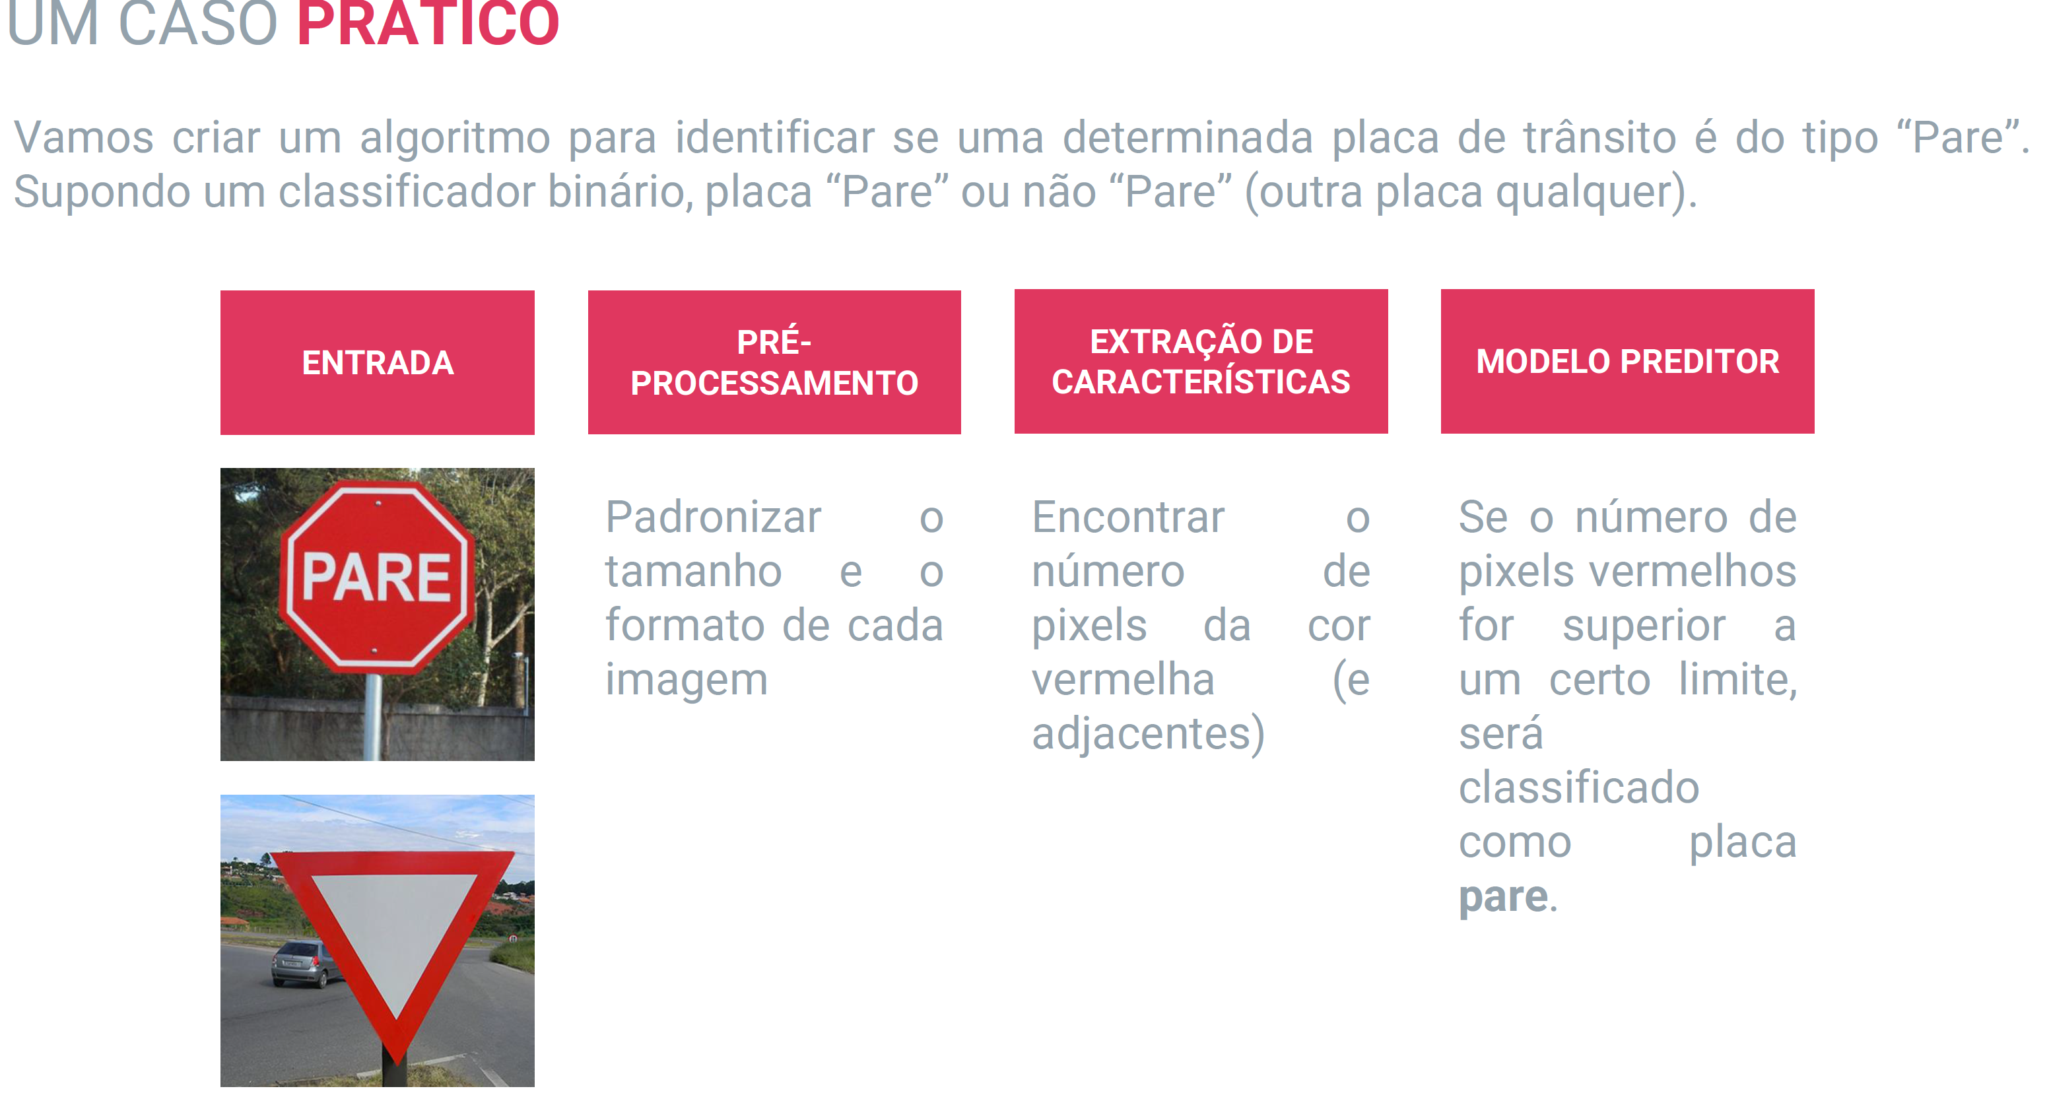

Slide 5
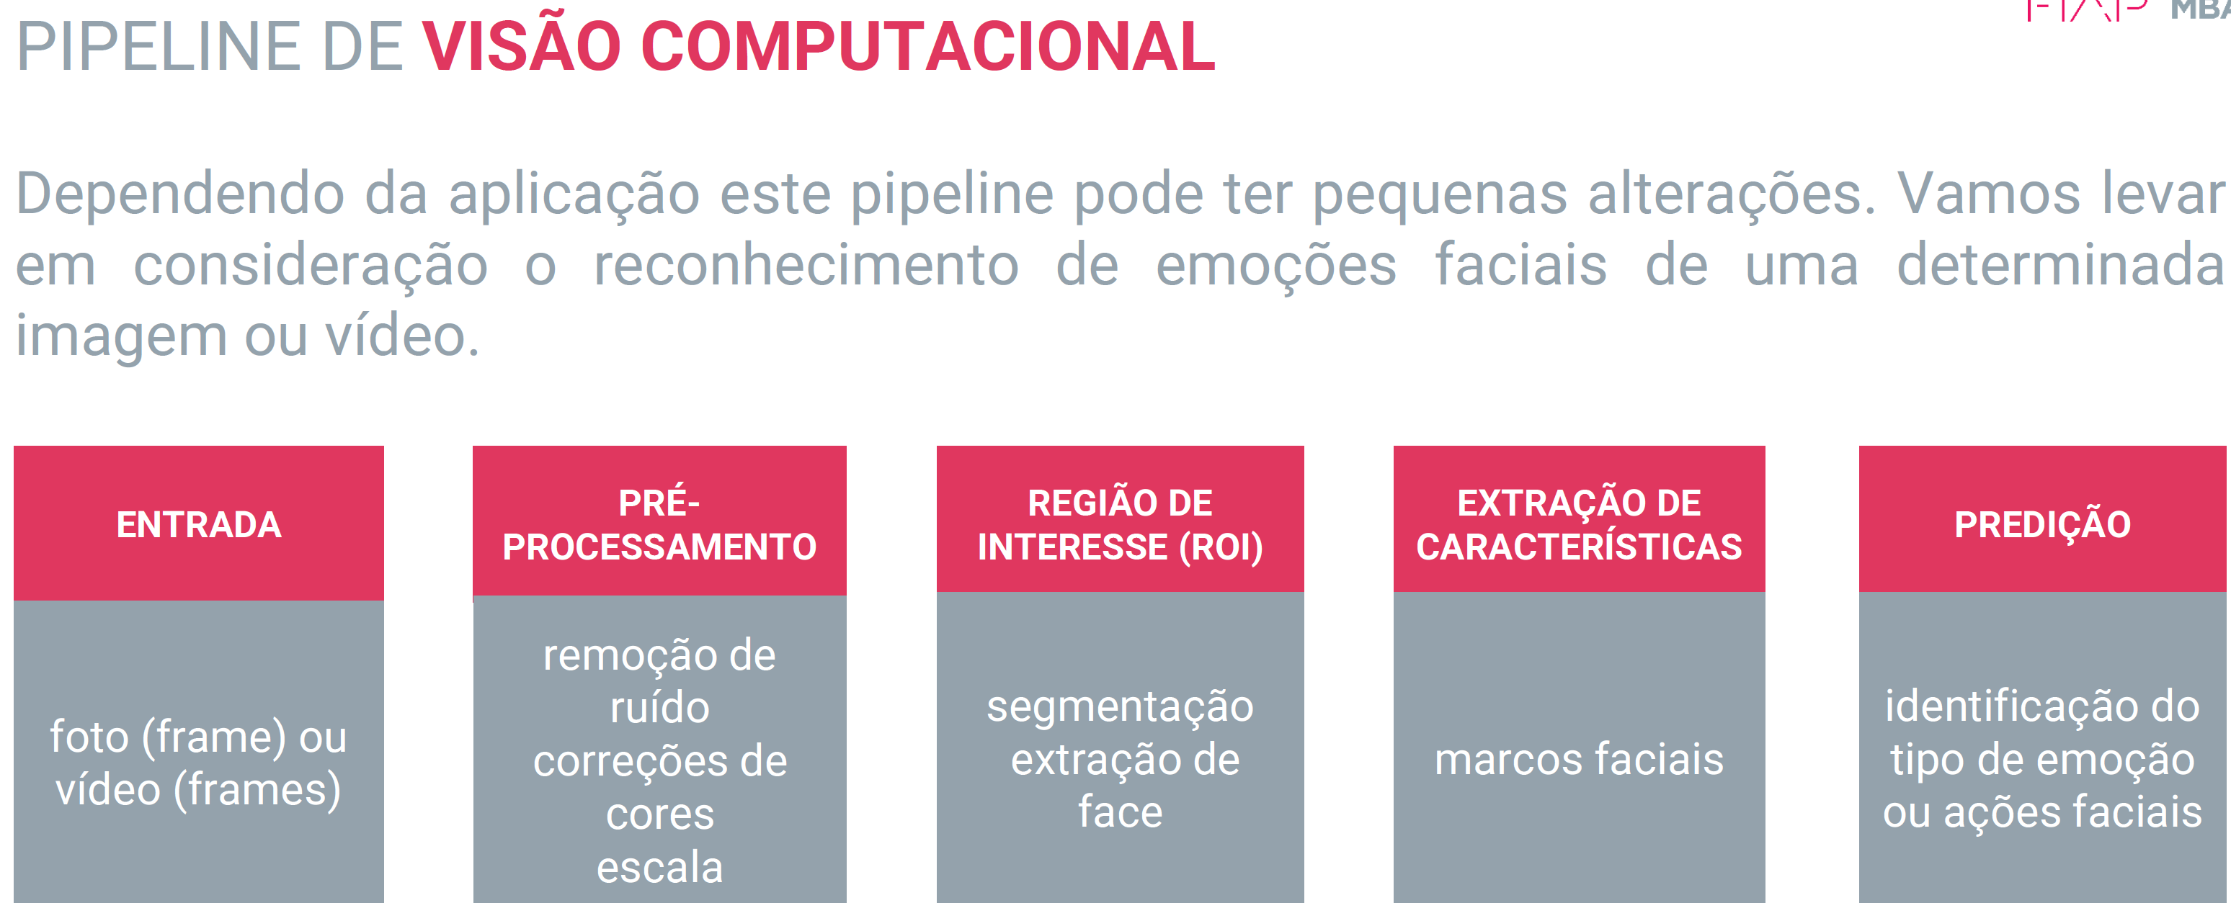

Slide 7
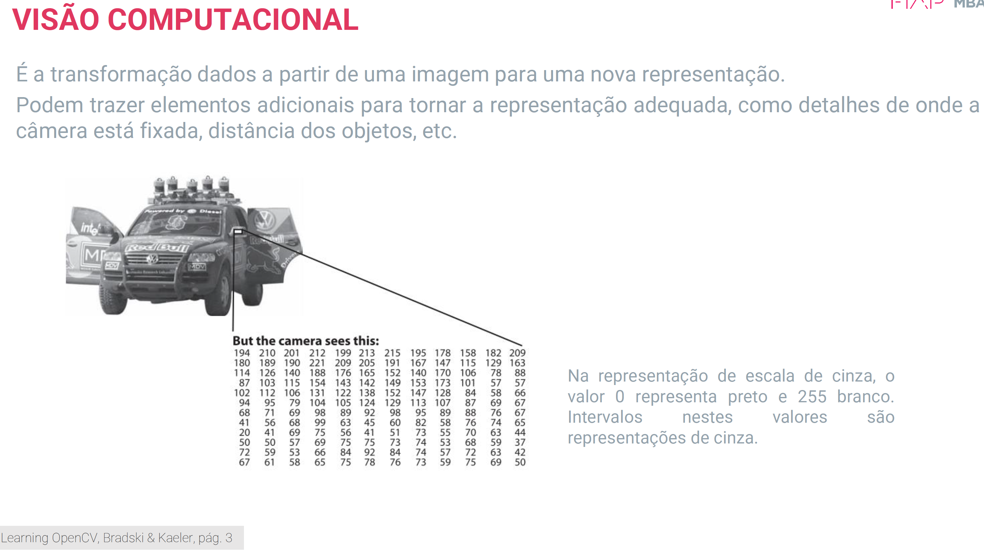

Slide 8
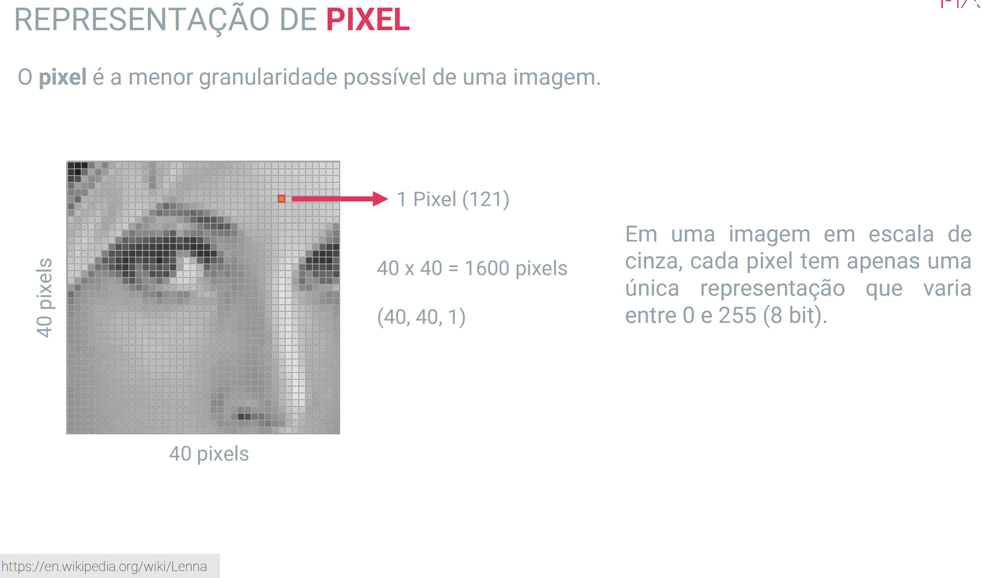

Slide 9
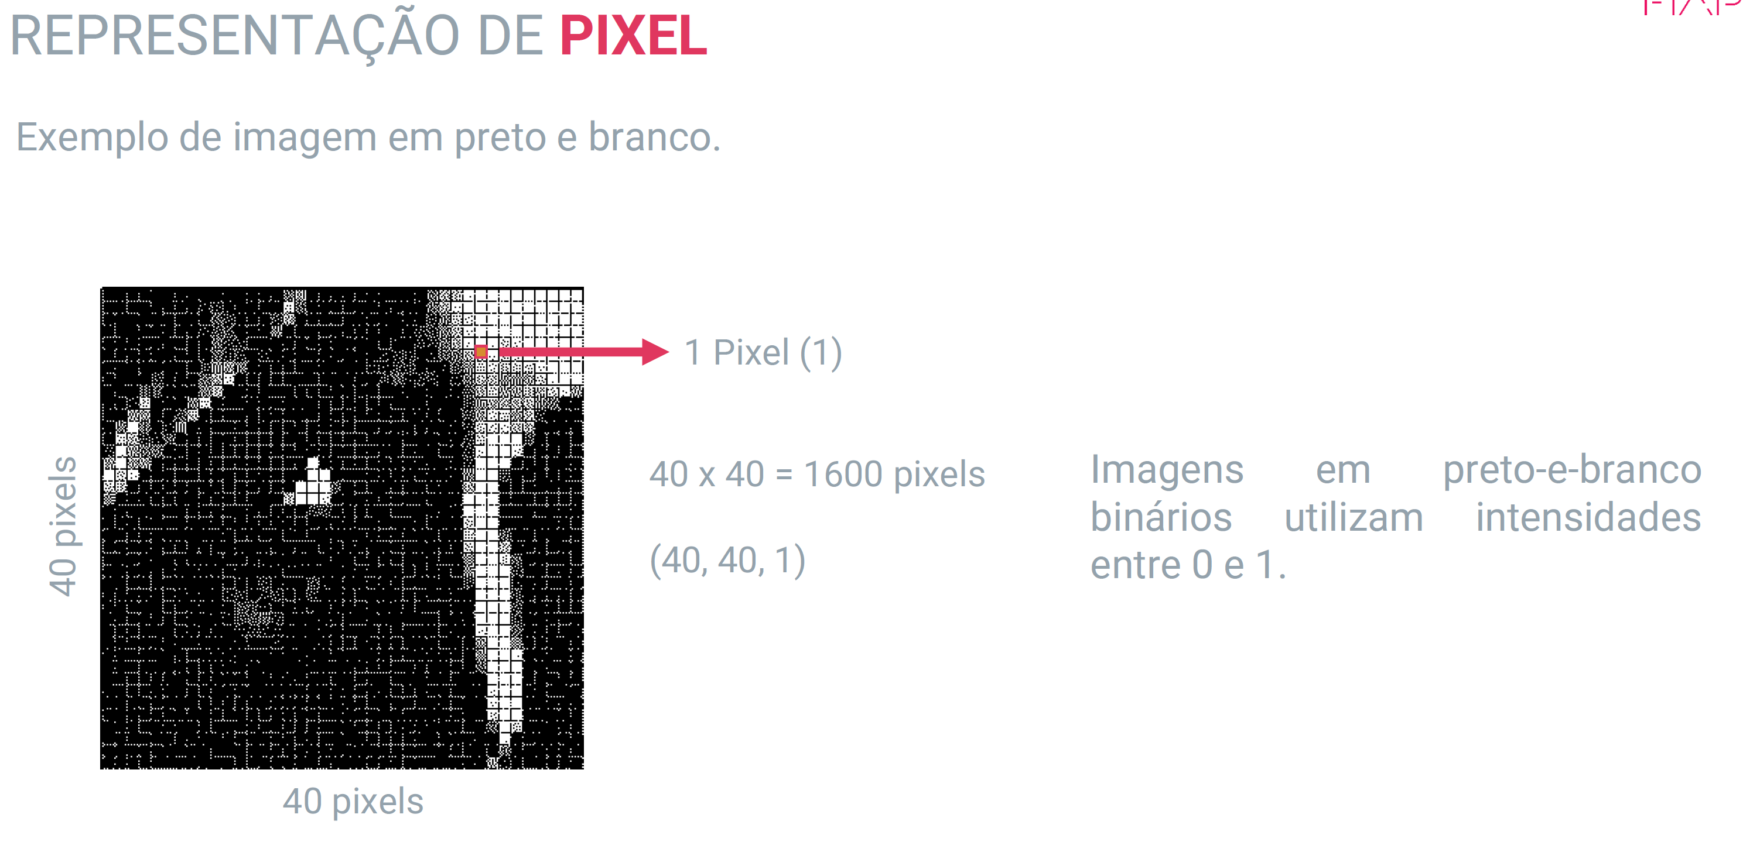

Slide 10
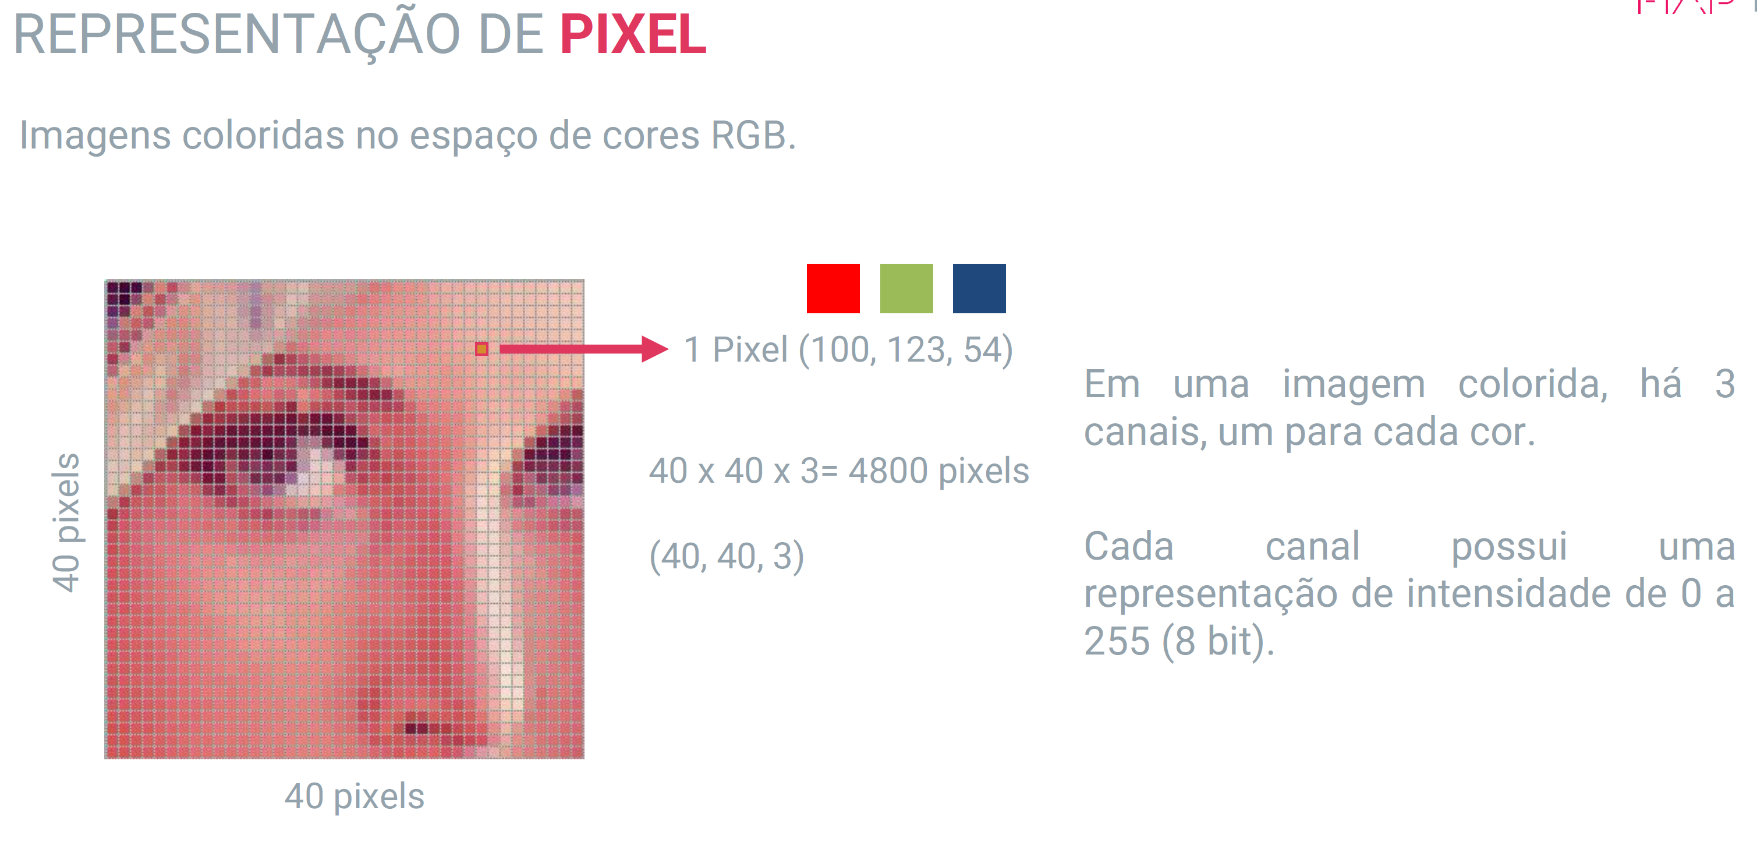

Slide 11
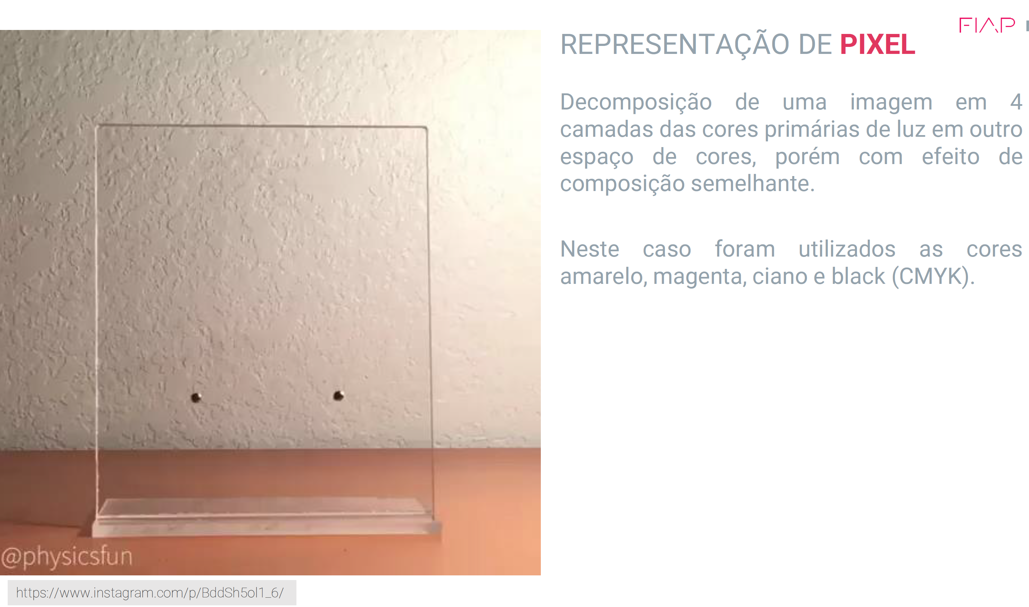

Slide 12
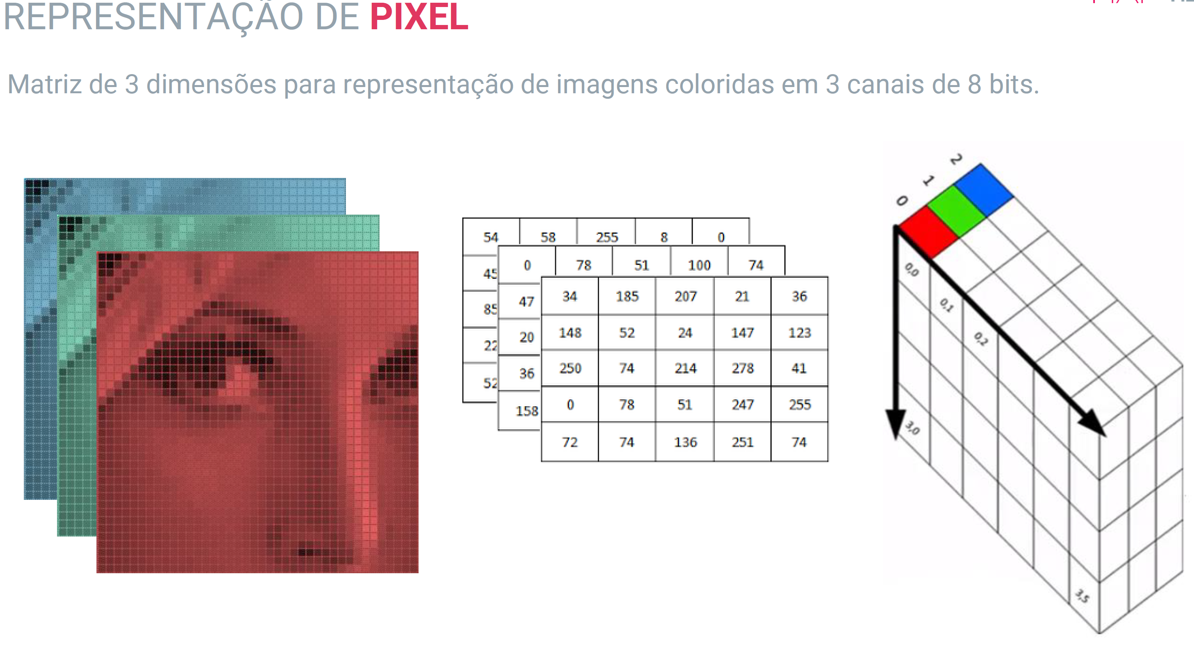

Slide 13
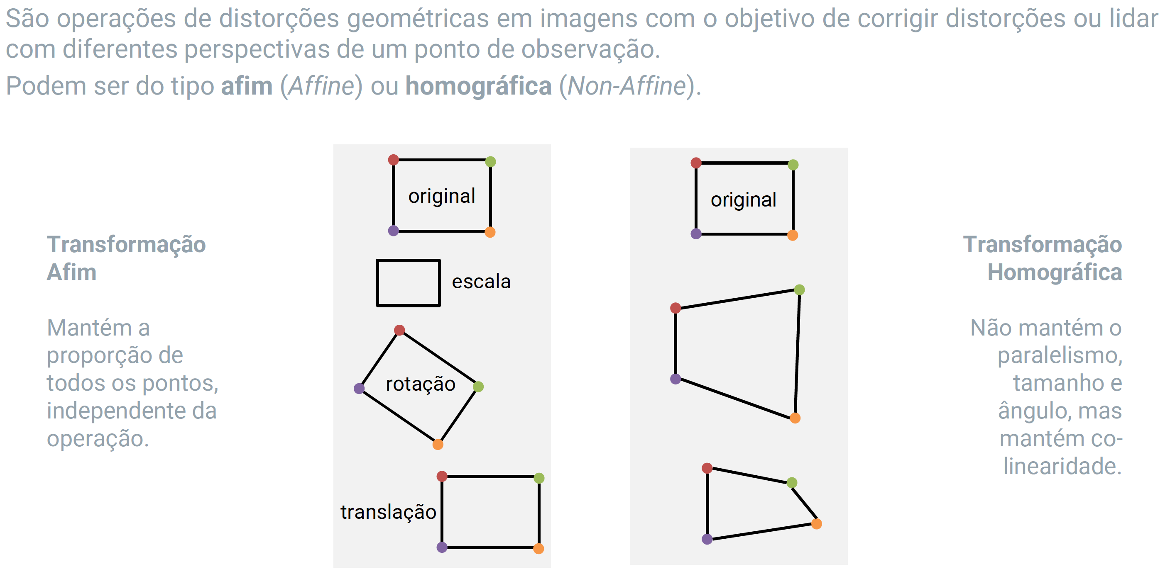
Transformações
Notes:
Suavização

Slide 14
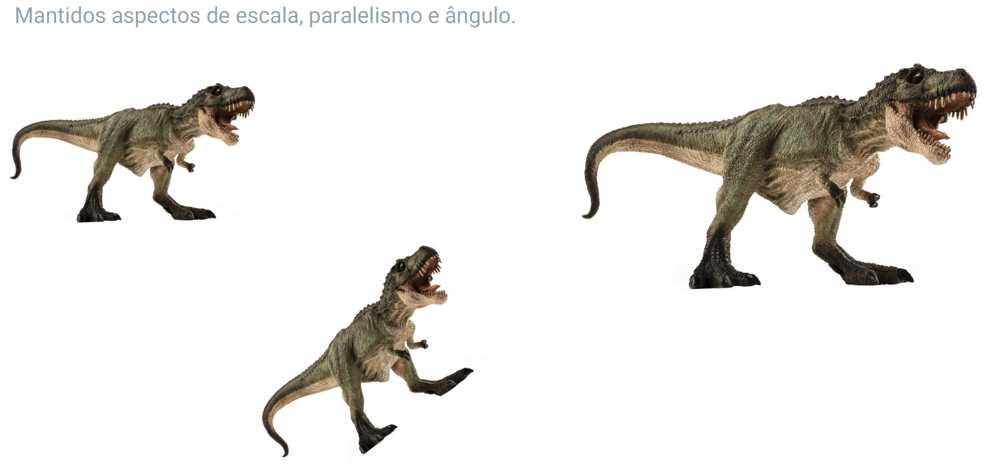
Notes:
Suavização

Slide 15
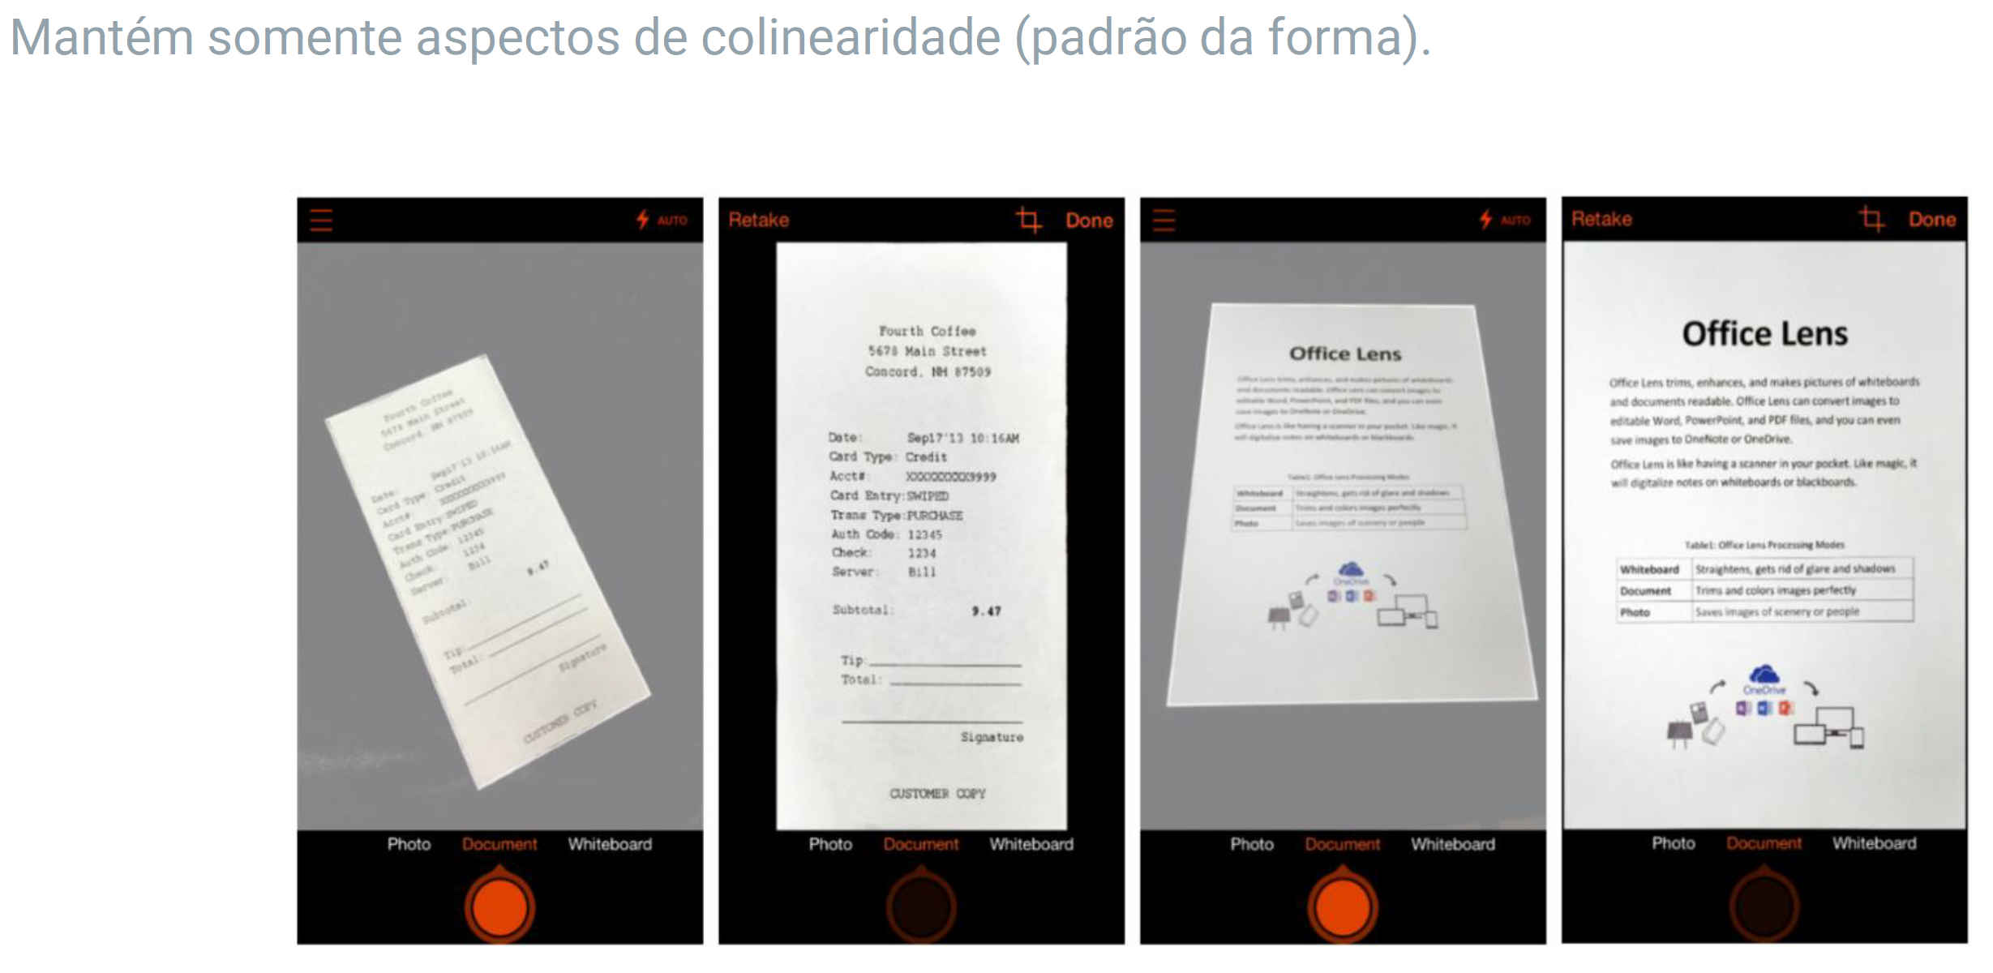
Notes:
Suavização

Slide 16
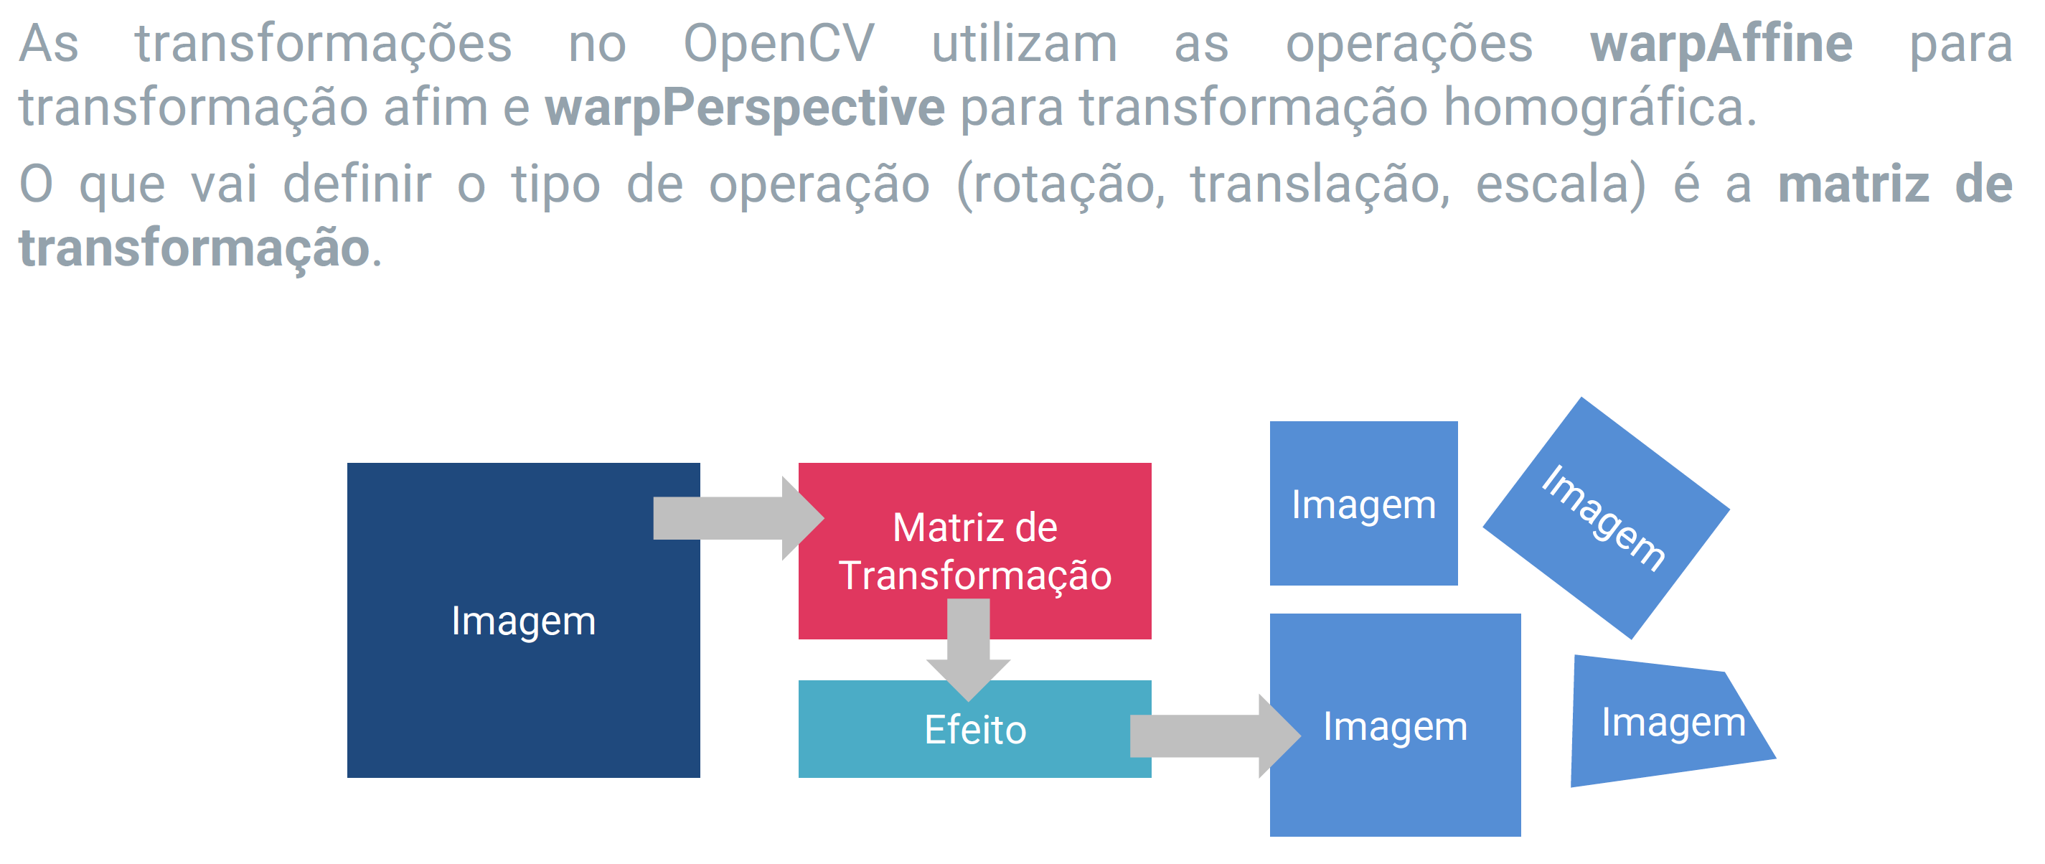
Notes:
Suavização

Slide 17
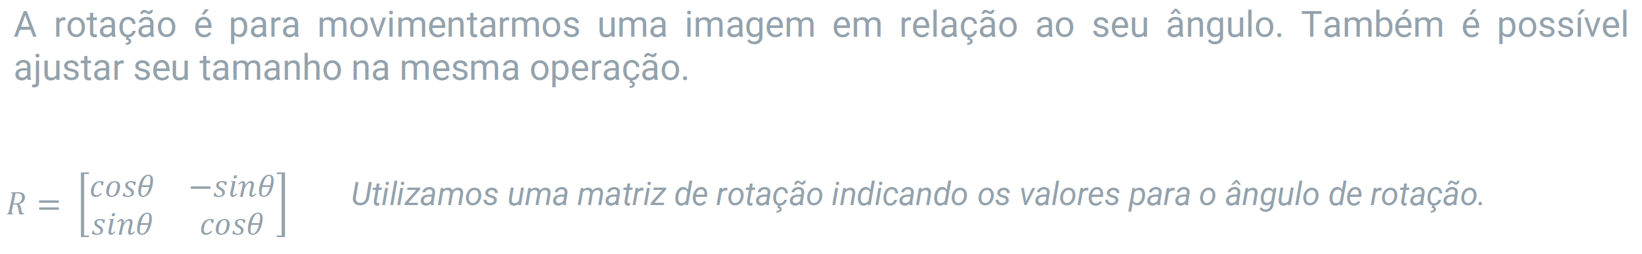
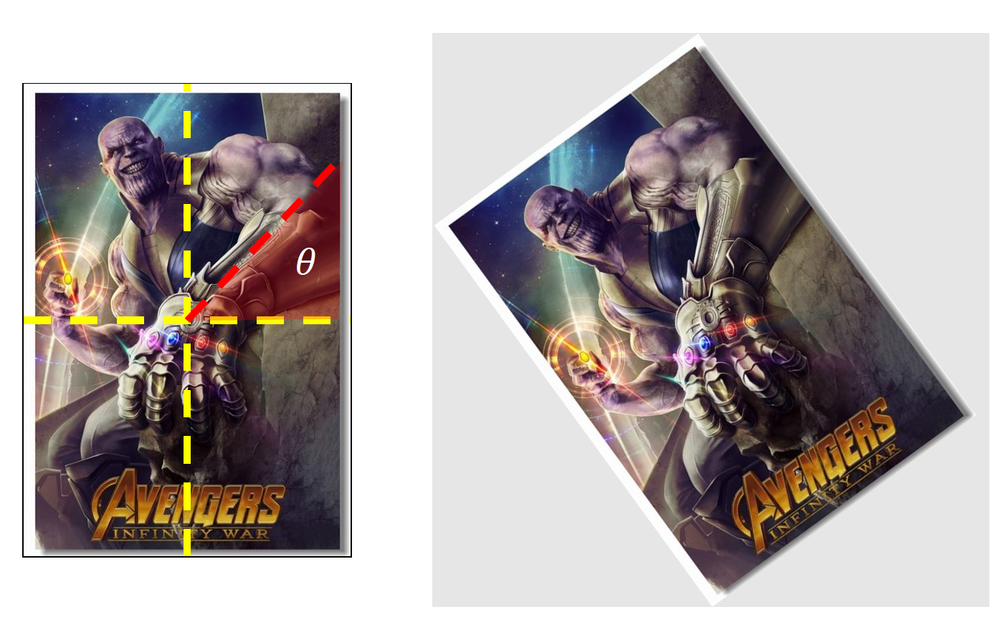
Notes:
Suavização

Slide 18
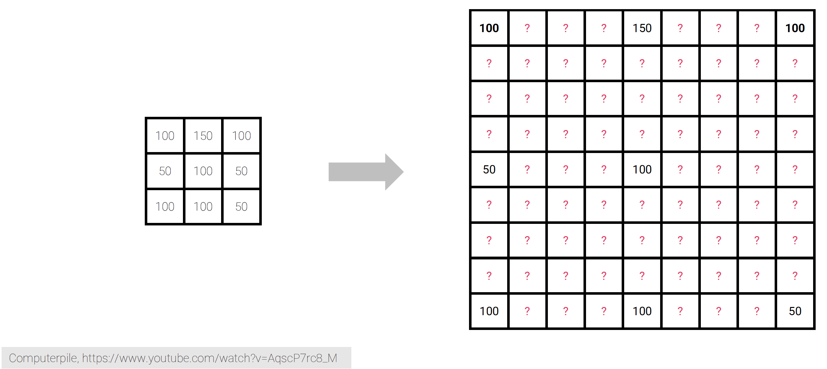
Notes:
Suavização

Slide 19
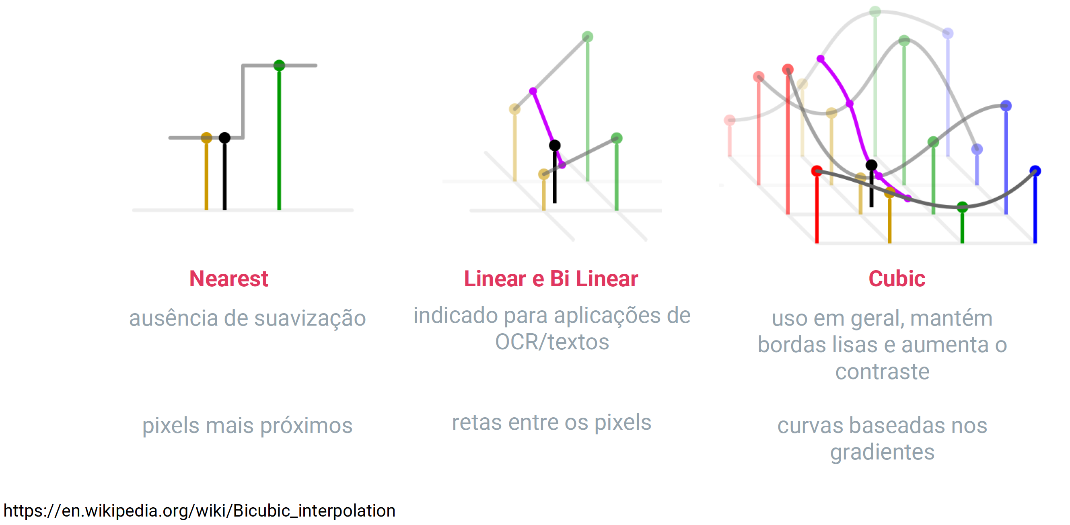
Notes:
Suavização

Slide 20
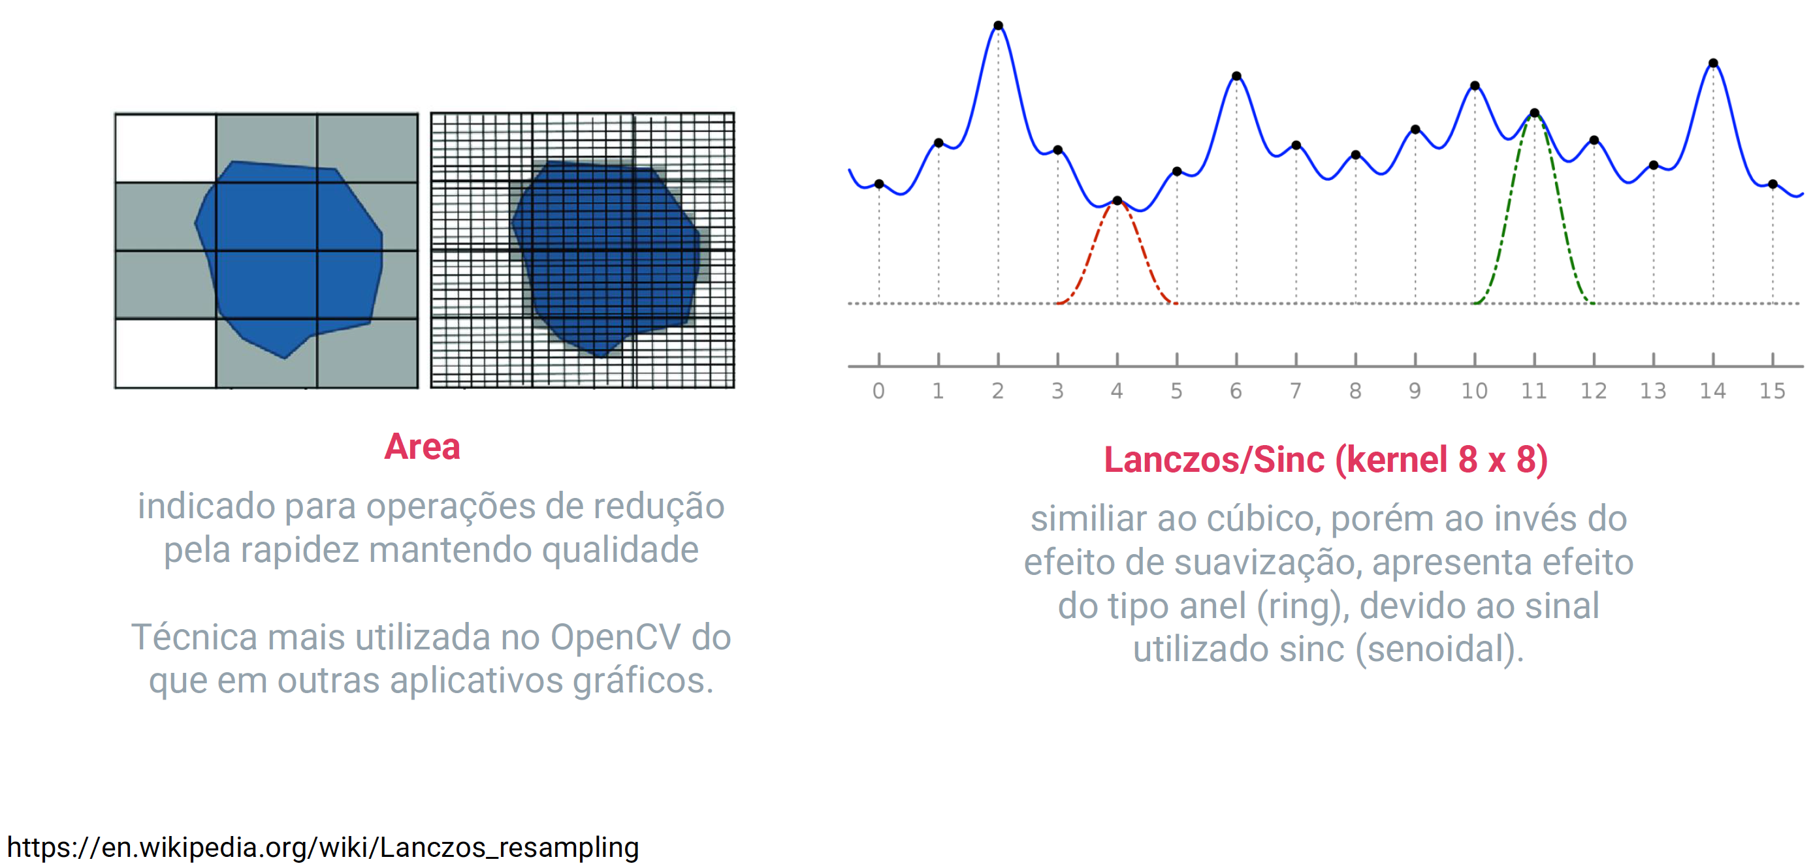
Notes:
Suavização

Slide 21
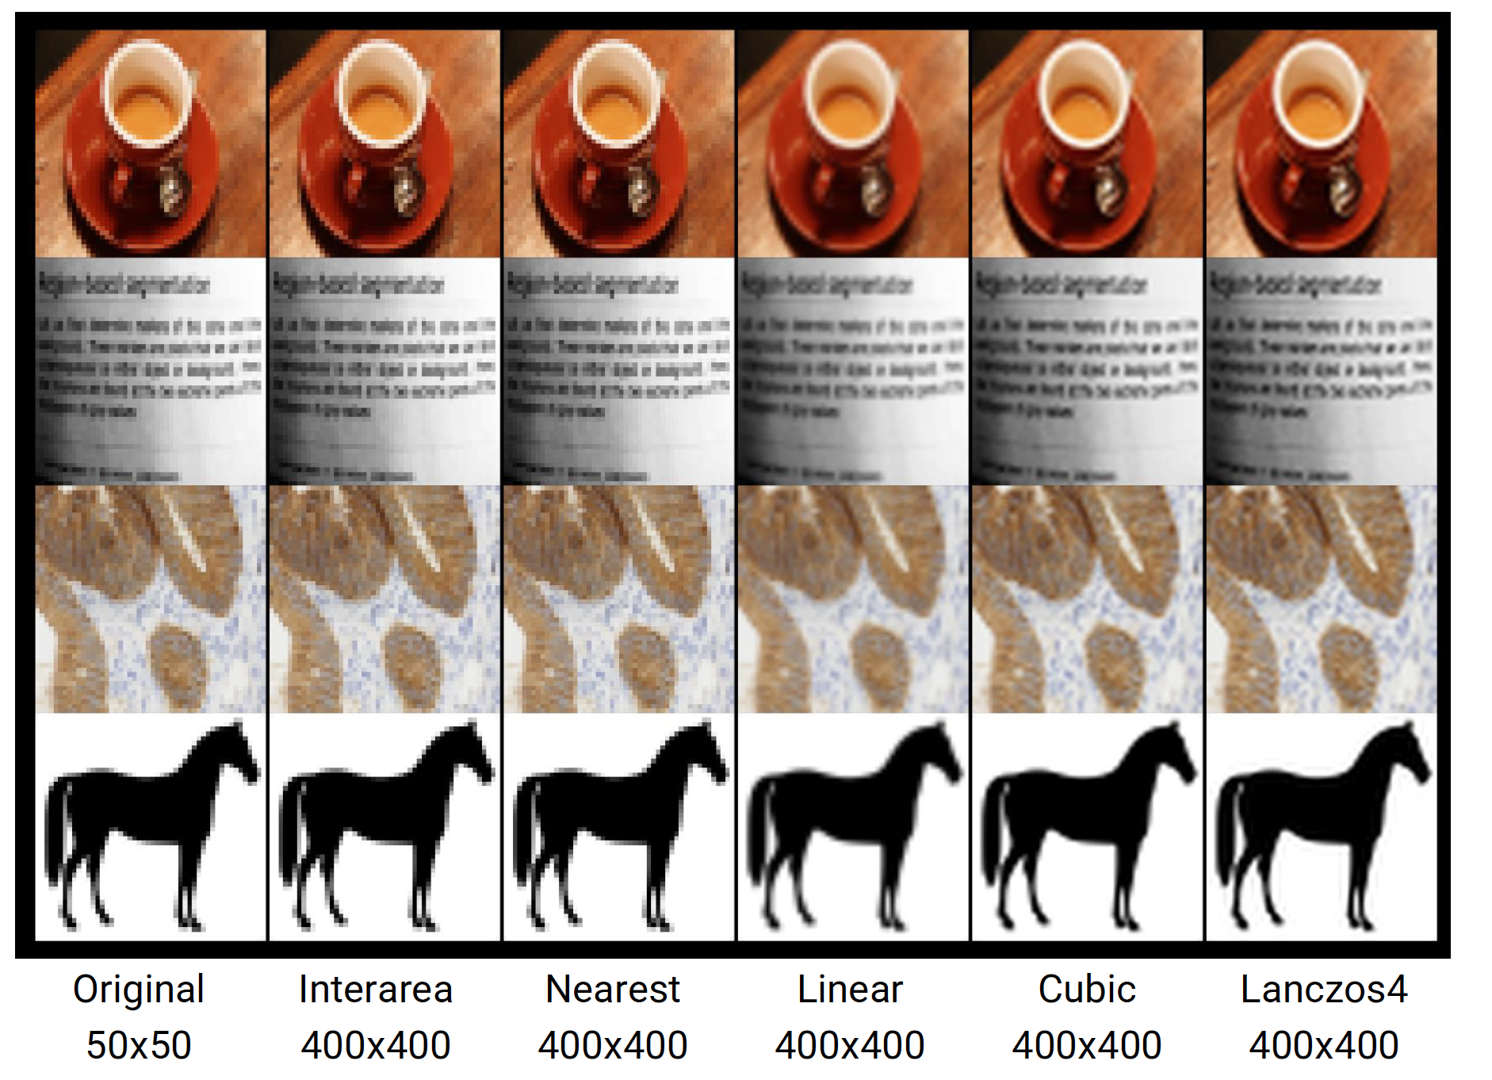

Slide 22
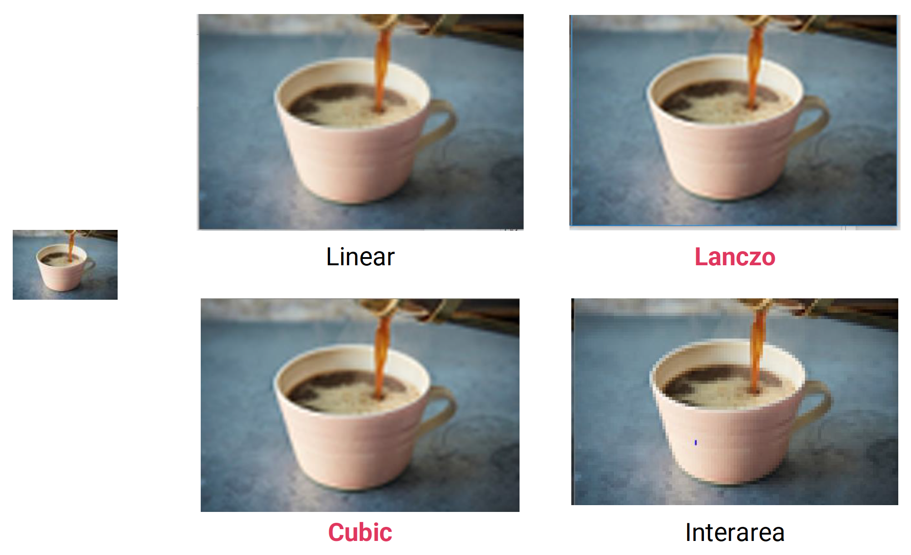

Slide 23
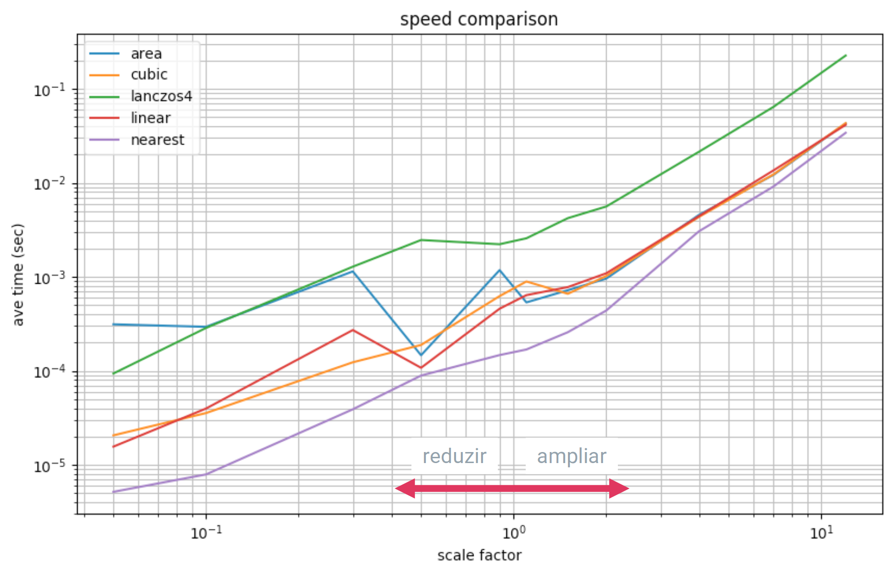

Slide 24
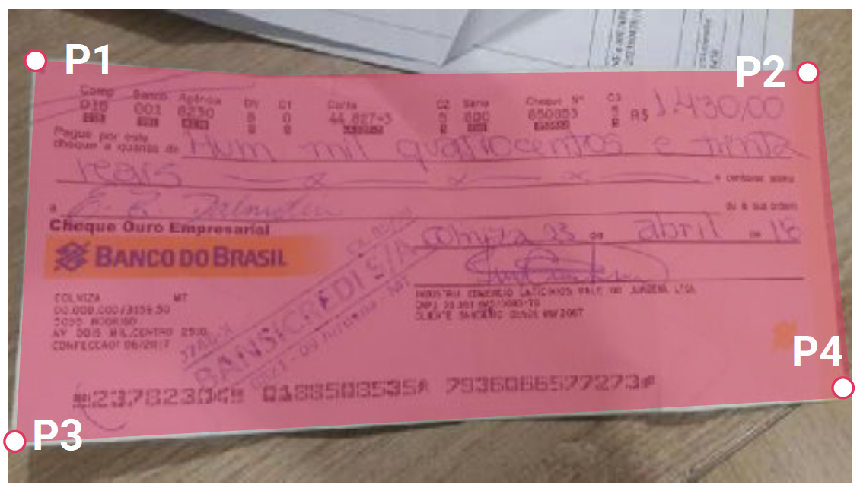
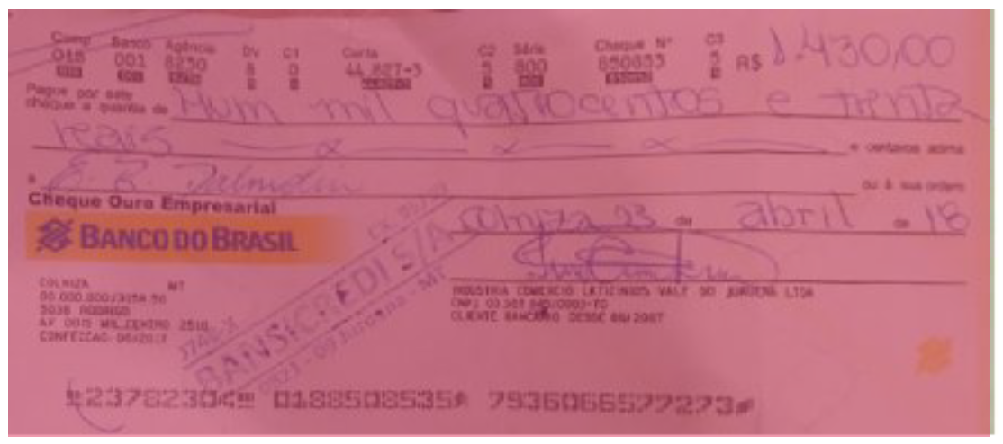

Slide 25
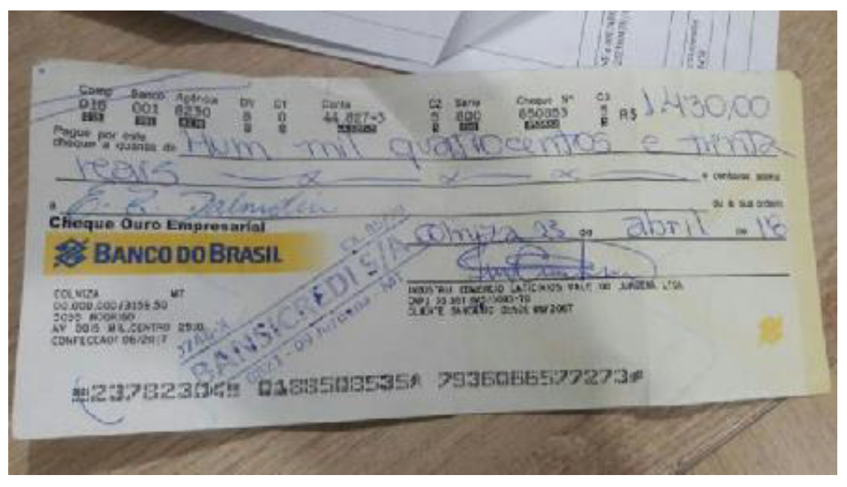
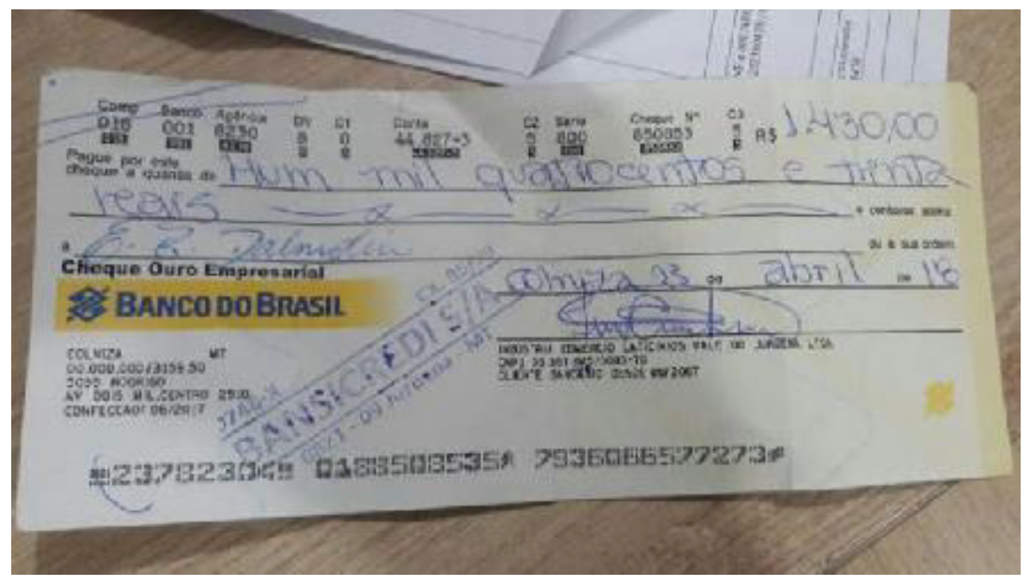

Slide 26
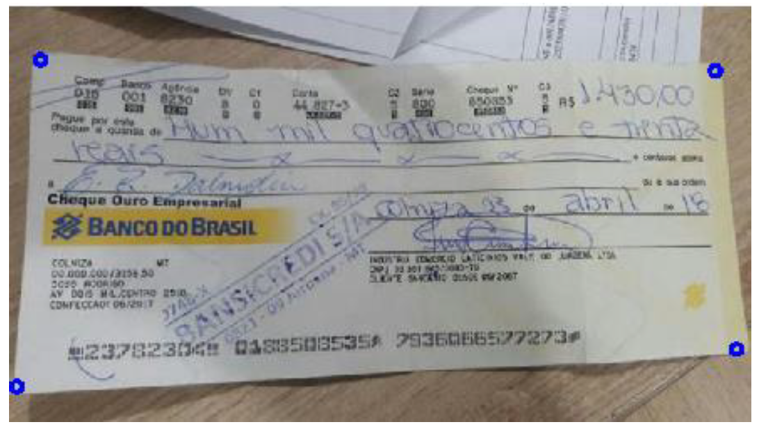

Slide 27
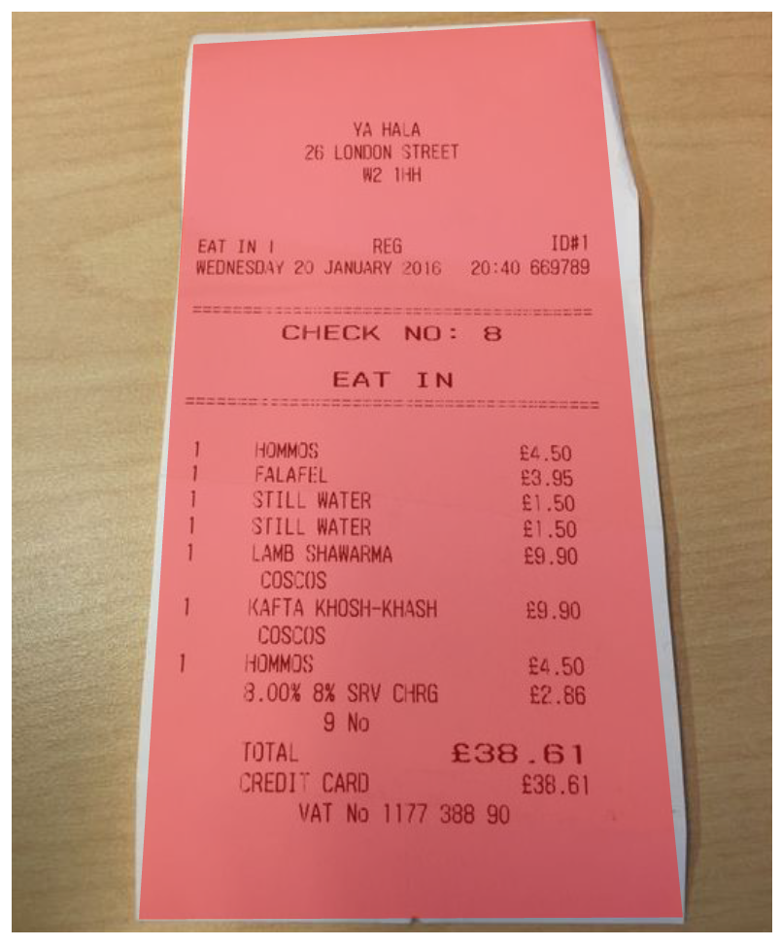


Slide 28
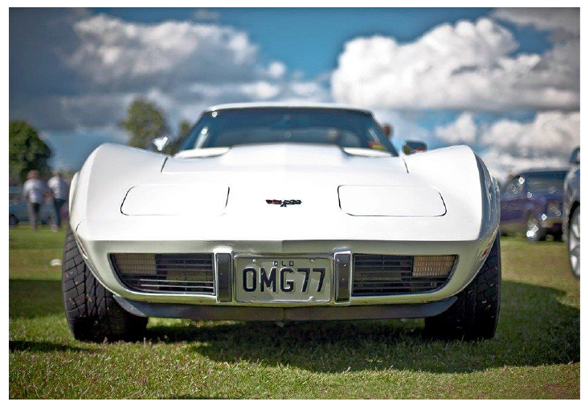
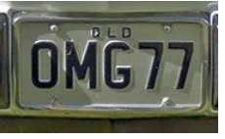
Notes:
Regiões de Interesse
A region of interest (often abbreviated ROI), are samples within a data set identified for a particular purpose.^{[1]} The concept of a ROI is commonly used in many application areas. For example, in medical imaging, the boundaries of a tumor may be defined on an image or in a volume, for the purpose of measuring its size. The endocardial border may be defined on an image, perhaps during different phases of the cardiac cycle, for example, end-systole and end-diastole, for the purpose of assessing cardiac function. In geographical information systems (GIS), a ROI can be taken literally as a polygonal selection from a 2D map. In computer vision and optical character recognition, the ROI defines the borders of an object under consideration. In many applications, symbolic (textual) labels are added to a ROI, to describe its content in a compact manner. Within a ROI may lie individual points of interest (POIs).

Slide 29
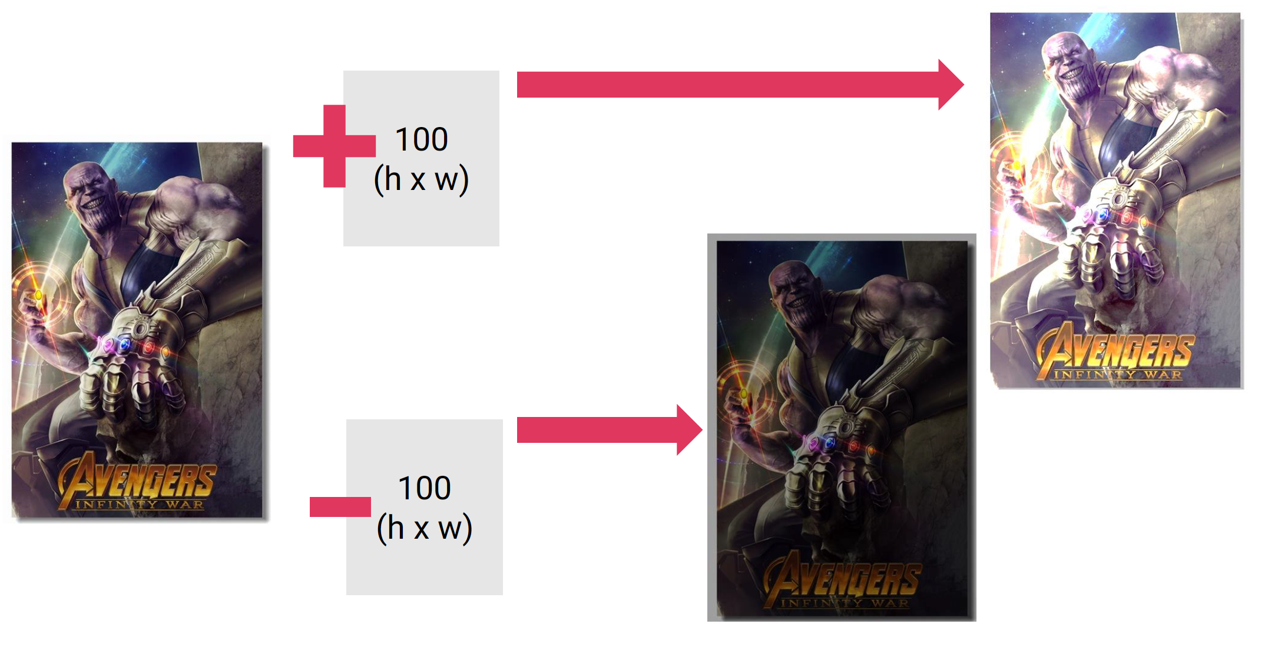

Slide 30
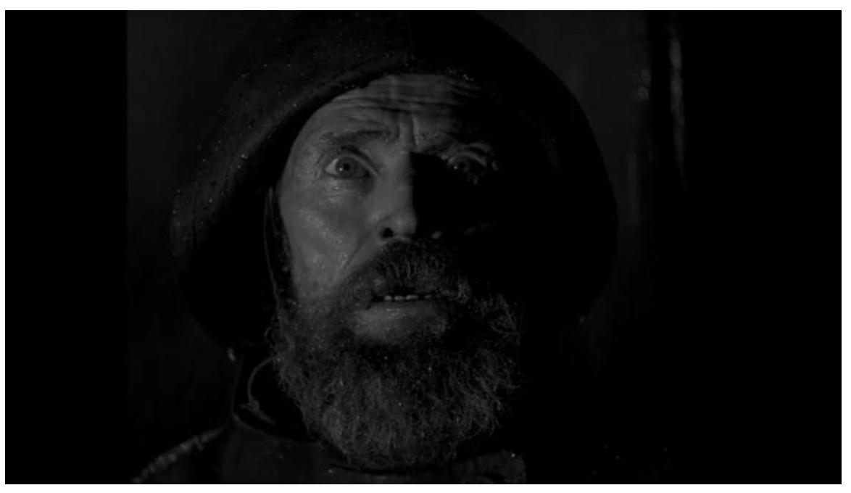

Slide 31
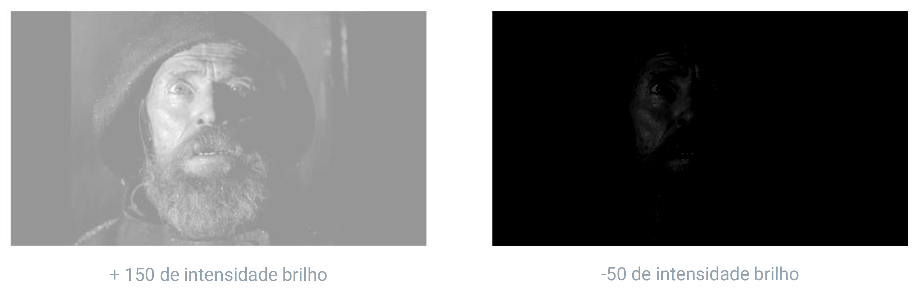

Slide 32
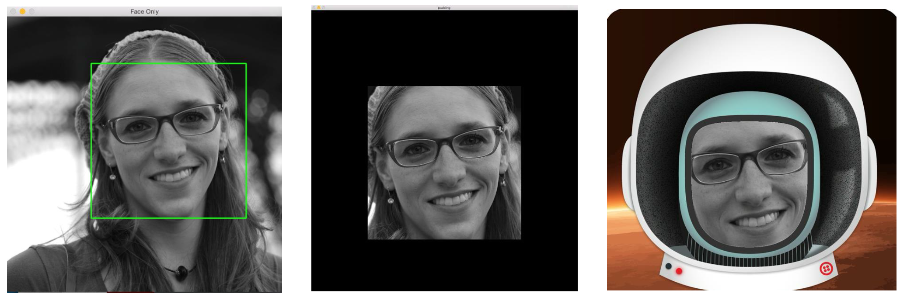

Slide 33


Slide 34


Slide 35


Slide 36


Slide 37
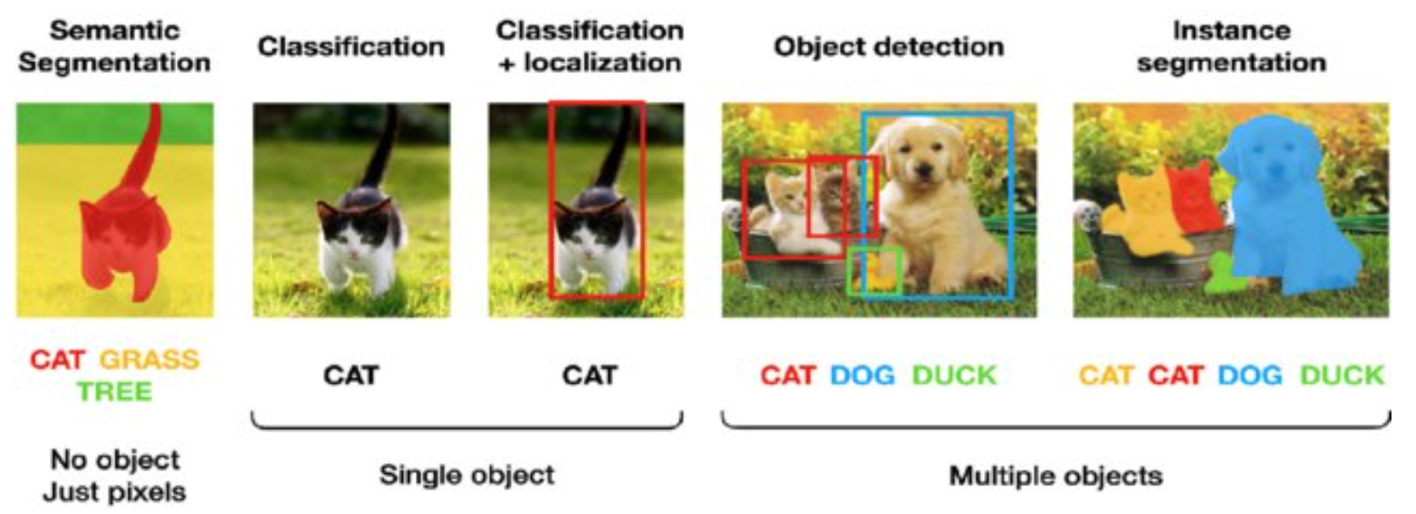

Slide 38






OBRIGADO
ahirtonlopes@gmail.com
Copyright © 2023 | Professor Dr. José Ahirton Batista Lopes Filho
Todos os direitos reservados. Reprodução ou divulgação total ou parcial deste documento, é expressamente proibido sem consentimento formal, por escrito, do professor/autor.

Slide 39




